Slide 1
HiLSVA: Design and Evaluation of a Human-in-the-Loop Agentic System for Scientific Visualization
Kuangshi Ai, Patrick Phuoc Do, Chaoli Wang
arXiv:2606.26614v2（2026）
IEEE VIS 2026
紹介者：三宅和輝

Slide 2
論文の要点
1
どんなもの？
2
先行研究と比べてどこがすごい？
人間とLLMエージェントが協調して科学的可視化を
進めるシステム
SciVisツールとの連携に加えて、人間の介入、途中状態への復元、経験の再利用を1つのシステムで扱う
3
技術や手法のキモは？
4
どう検証した？
計画の事前承認、主導権の切り替え、実行履歴の記録、実行中の経験の蓄積を組み合わせる
5つのケーススタディと、12名が3種類の自律性条件を
使うユーザー実験
5
議論はある？
6
次に読むべき論文は？
人間の関与が多い条件ほど平均実行時間が長い傾向
Magentic-UI 。HiLSVAの土台になった、人間とエージェントの協調基盤
HiLSVAは人間がSciVisの分析過程を制御できるエージェントシステムである

Slide 3
背景
科学的可視化（SciVis）の分析
SciVis：シミュレーションや計測で得た3次元のデータを可視化して分析すること。データは各点に値を持つスカラー場や、各点に速度などのベクトルを持つベクトル場
分析者は可視化手法とパラメータを選び、結果を観察して修正し、科学的な解釈に結び付ける
そのため、画像の生成だけでなく、分析の途中での人間の判断が重要になる
手法と
パラメータの選択
可視化
修正
観察・判断
SciVisでは可視化結果を確認・修正しながら分析を進める

Slide 4
背景
LLMエージェントによる自動実行
LLMエージェント：大規模言語モデルがツールの呼び出しやコードの実行を繰り返してタスクを進める仕組み
自然言語による要求から、コード生成、可視化ツールの操作、パラメータ調整まで実行するシステムが登場している
分析者がすべての操作を手作業で指定する必要は減っている
ParaView：オープンソースの科学的可視化ソフトウェア。本論文のシステムもこれを操作する
自然言語の指示
LLMエージェント
SciVisツール
（ParaViewなど）
可視化結果
LLMエージェントにより、SciVisワークフローの自動実行が可能になってきた

Slide 5
課題・関連研究
既存のSciVisエージェント
ChatVis
ParaView-MCP
VizGenie
ParaViewのPythonスクリプトを生成し、エラーをもとに反復して修正する
MCPを介して、LLMからParaViewを直接操作する
新しい可視化モジュールを生成・検証し、システムに組み込む
MCP（Model Context Protocol）：LLMが外部ツールの機能を関数として呼び出すための規約
既存のSciVisエージェントは可視化の生成と実行を高度化してきた

Slide 6
課題・関連研究
人間とエージェントの協調
Magentic-UI が扱うこと
SciVisでさらに必要なこと
共同計画：人間とエージェントで計画を作る
実行中の介入と、主導権の受け渡し
重要な操作の承認
SciVisツールとの接続
可視化状態を含む実行履歴の保存と復元
人間のフィードバックによる適応
人間との協調を扱う研究はあるが、SciVis固有の要求には十分に対応していない

Slide 7
目的
HiLSVAの設計と評価
HiLSVA：Human-in-the-Loop Scientific Visualization Agentic System
分析計画の承認、実行中の介入、途中状態への復元、経験の再利用を可能にする
システムを設計し、ケーススタディとユーザー実験で評価する
エージェントの
自律的な実行
協調的な
SciVis
人間による
制御
エージェントの自律性を活用しながら、人間がSciVisを制御できるようにする

Slide 8
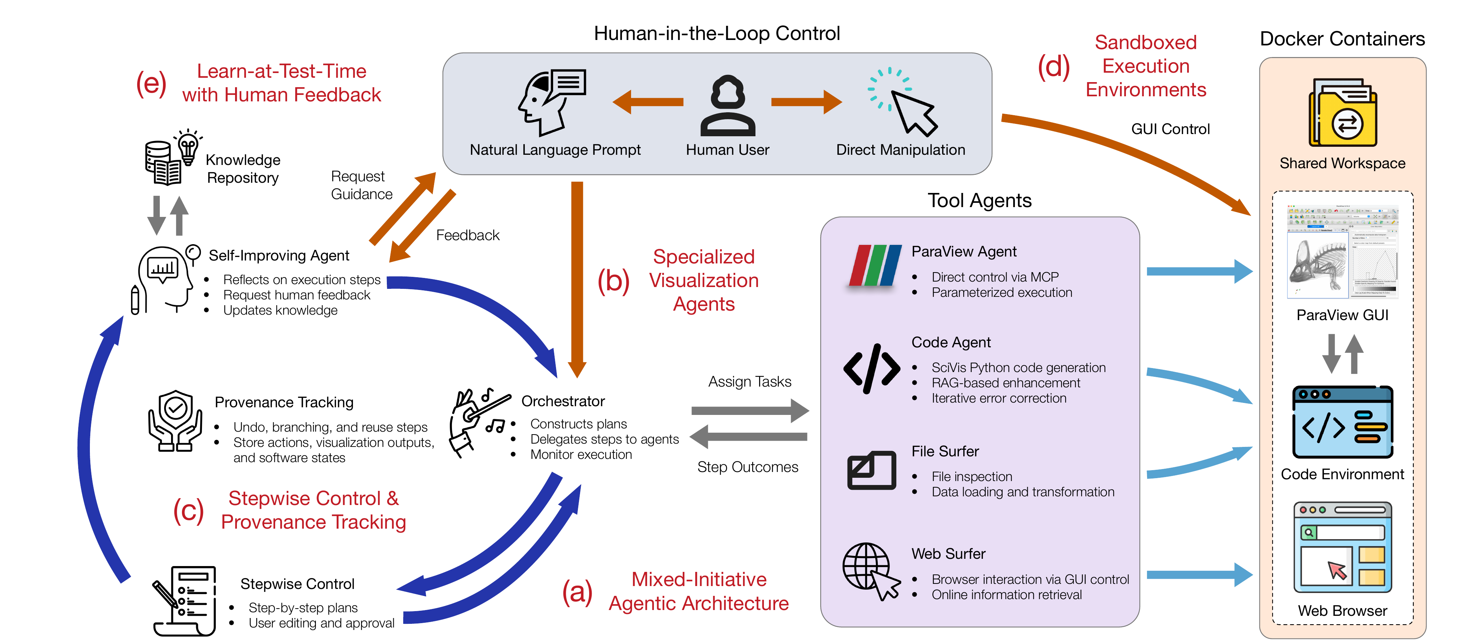
手法：システム全体
Orchestratorと専門エージェント
論文 Figure 1：(a) 全体構成、(b) 専門エージェント、(c) 履歴、(d) 実行環境、(e) LTT
Orchestratorが専門エージェントを協調させてSciVisを実行する

Slide 9
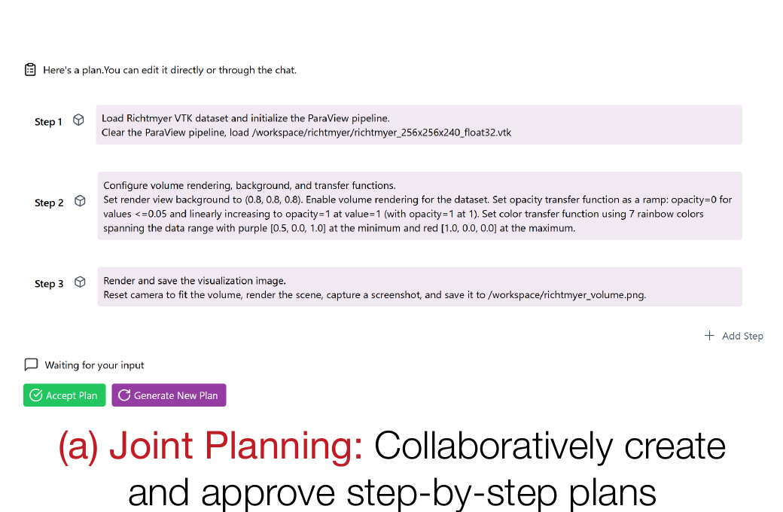
手法：Plan-First
計画の提示と承認
Plan-First：実行の前に、処理全体を段階的な計画として提示する方式
ユーザーはステップの追加、削除、並べ替え、指示の修正ができる
ユーザーが承認するまで実行は始まらない
実行中もOrchestratorが各ステップの完了を判定し、必要なら指示の修正や計画の立て直しを行う
実行前に計画を提示し、人間が編集・承認する

Slide 10
手法：可視化環境の操作
同じParaViewへの3つの経路
ParaView Agent
MCPの関数呼び出し
ParaView Agent：MCPサーバーを介し、パラメータを指定した関数呼び出しでParaViewを操作する
Code Agent：RAG（文書やコード例を検索して入力に加える生成）でPythonスクリプトを作り、エラーがあれば直す
ユーザー：同じParaViewの画面をGUIで直接操作できる
同じParaViewの
セッション
Code Agent
Pythonスクリプト
ユーザー
GUIの直接操作
MCP・コード生成・GUIの3つの経路で、同じ可視化環境を操作できる

Slide 11
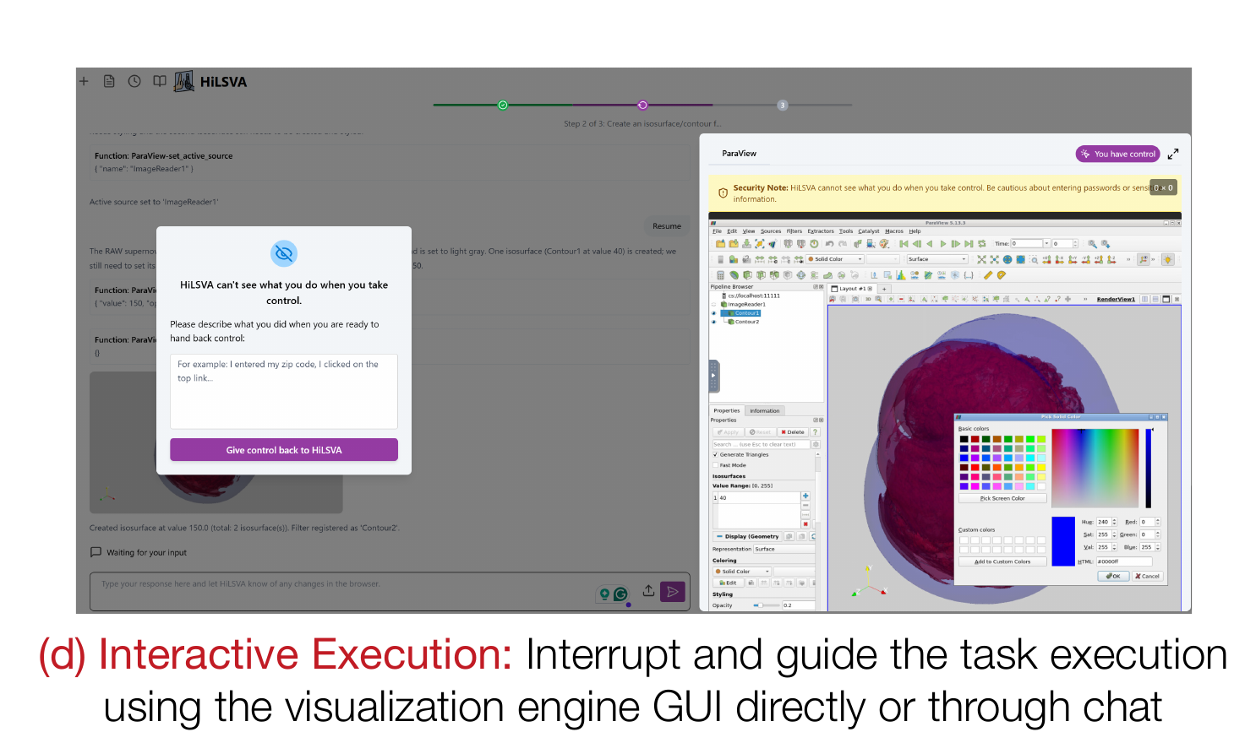
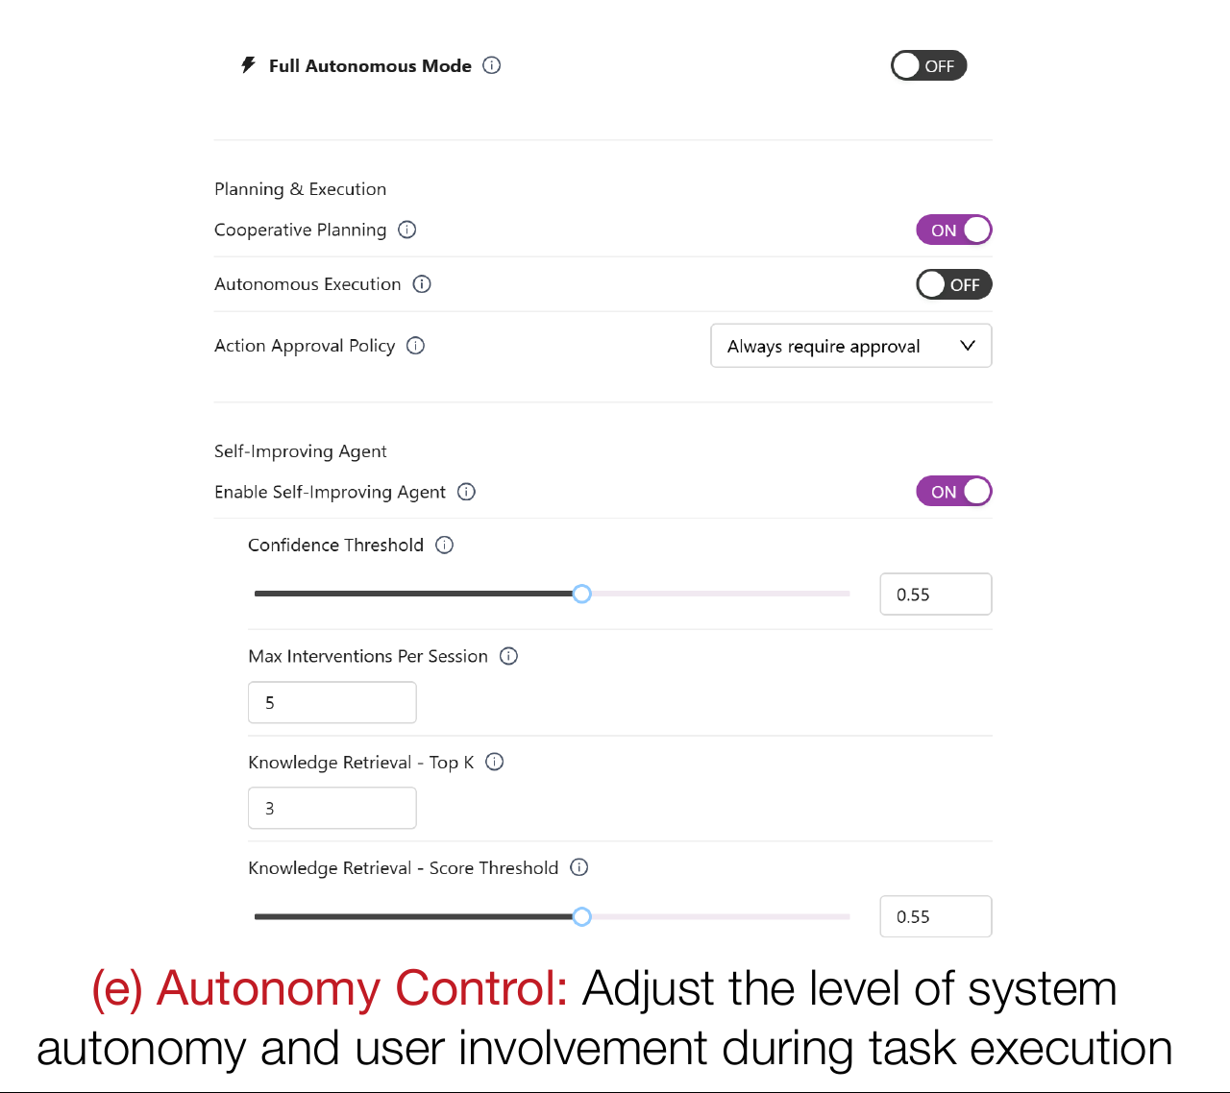
手法：Mixed-Initiative
主導権の切り替え
Mixed-Initiative：人間とエージェントのどちらも作業の主導権を取れる方式
人間から：自然言語かGUI操作で介入し、終わったら実行をエージェントに戻す
エージェントから：指示が曖昧なとき、承認済みの計画から外れたとき、確信度が足りないときに人間へ確認を求める
自律性の度合いも、ユーザーが調整できる
Figure 2(d) 実行中の介入
Figure 2(e) 自律性の調整
分析中に人間とエージェントが主導権を切り替えられる

Slide 12
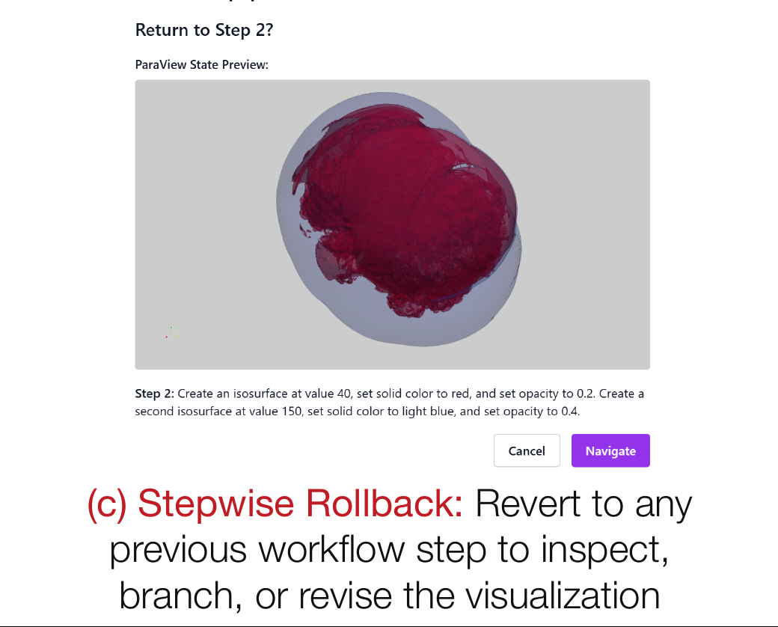
手法：Provenance
実行履歴の記録と復元
Provenance：結果がどの手順で得られたかの記録
計画した操作に加え、実行した操作、ソフトウェアの状態、出力画像を記録する
任意のステップの状態に戻り、残りの計画を変えて実行を続けられる
検証済みのワークフローを保存し、別のタスクで再利用できる
s₁
s₂
s₃
s₄
s₂の状態に戻って分岐
s₃′
s₄′
実行履歴と可視化状態を保存し、任意のステップから再開できる

Slide 13
手法：LTT
フィードバックによる知識の更新
LTT（Learn-at-Test-Time）：推論時に、経験をもとに振る舞いを変える仕組み。モデルの重みは更新しない
ステップs_{i}の前：知識リポジトリR_{i}から関連する知識を検索する
ステップs_{i}の後：結果を振り返って確信度を付ける。確信度が閾値を下回り、質問コストの合計が予算B以内なら人間に質問する
振り返りと人間の回答を新しい知識項目として加え、R_{i+1}に更新する
知識を検索するときのスコア
score = w_{valid} · s_{semantic} · s_{confidence} · s_{recency}
w_{valid} ∈ {0, 1}：古くなった知識を除くための重み
s_{semantic}：ステップの説明と知識の説明文の埋め込み（BERT）のコサイン類似度
s_{confidence} ∈ [0, 1]：知識の信頼度。人間の回答は1
s_{recency} = exp(−λΔt)：最後に確認されてからの時間Δtで減る（λは減衰率）
LTTは人間のフィードバックと実行経験を次のタスクへ反映する

Slide 14
手法：安全な実行
セッションの分離と操作の承認
対話セッションごとに、ParaView、コード実行、Web閲覧、ファイル操作の環境を独立したDocker環境で動かす
生成コードの実行など、重要な操作や取り消せない可能性がある操作は、ユーザーが明示的に承認してから実行する
複数のタスクを並行して試しても、ホストや他のセッションに影響が及ばないようにしている
ユーザーの承認
セッション1
セッション2
ParaView
ParaView
コード実行
コード実行
Webブラウザ
Webブラウザ
ファイル操作
ファイル操作
共有ワークスペース（ローカルのファイルシステム）
実行環境を分離し、重要な操作には人間の承認を求める

Slide 15
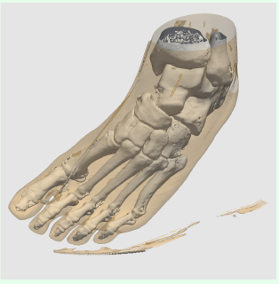
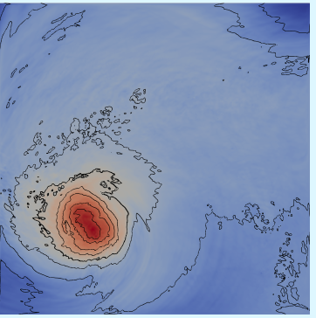
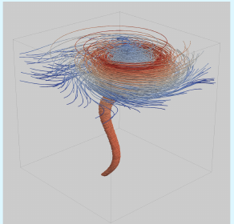
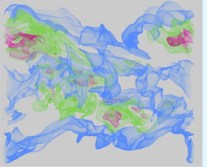
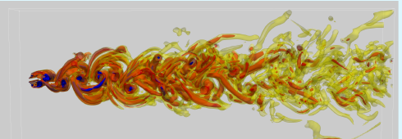
実験と結果：ケーススタディ
基本操作
可視化ワークフロー
科学的分析
Foot
Hurricane
Tornado
Combustion
Half-cylinder
足のCTスキャン
スカラー場 125×255×183
等値面で骨と軟組織を区別
Hurricane Isabelの温度場
スカラー場 500×500×100
水平断面と等高線
竜巻のシミュレーション
ベクトル場 64×64×64
流線の調整と矢印のGlyph
乱流燃焼の計算結果
2変数 240×360×60
33時刻の時系列を動画化
半円柱まわりの流れ
ベクトル場 640×240×80
渦の指標Q・λ₂を計算
等値面：値が等しい点を結んだ面 流線：ベクトル場に沿って点を流した軌跡 Glyph：矢印などの記号でベクトルを表す表示
5種類のケーススタディで、基本操作から科学的分析までを確認した

Slide 16
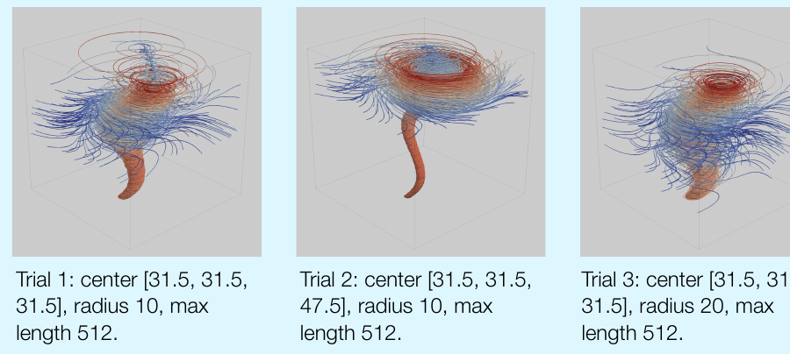
実験と結果：Tornado
試行の比較と状態の復元
データ：竜巻のシミュレーション、速度ベクトル場 64×64×64
流線の開始点（シード）を置く球の中心と半径を1つずつ変え、3回試した
ユーザーが選んだTrial 2の状態に、ワークフローモニタから1クリックで戻った
その状態から矢印のGlyphを追加し、チューブの半径を0.1から0.25に広げた
Glyphの向きと大きさは、知識リポジトリにあった専門知識（速度の向きに合わせ、速さで大きさを変える）に従った
Trial 1：中心 [31.5, 31.5, 31.5]、半径 10
Trial 2：中心を [31.5, 31.5, 47.5] へ移動
Trial 3：中心を戻し、半径を 20 に変更（最大長はすべて 512）
Tornadoの例は試行の比較と状態の復元を使った反復的な可視化を示した

Slide 17
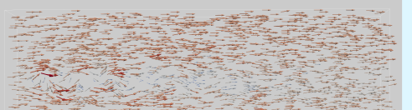
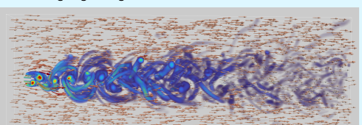
実験と結果：Half-cylinder
可視化から派生量の計算へ
データ：半円柱まわりの非圧縮流れ、速度ベクトル場 640×240×80、レイノルズ数（慣性力と粘性力の比）Re = 640
矢印のGlyphでは流れの構造が見えにくかったため、渦を見分ける指標の計算に進んだ
① 矢印のGlyph
② Q > 0 の領域（ボリュームレンダリング）
③ λ₂ の等値面
画像：論文 Figure 8 から抜粋
Half-cylinderの例は可視化から派生量を使った分析へ進めることを示した

Slide 18
実験と結果：ユーザー実験の設計
参加者と自律性の3条件
参加者12名：SciVisの専門家3名、分野の研究者4名（データに詳しいが可視化ツールの経験は少ない）、初心者5名
自律性の3条件
  FA（Full-Auto）：人間の介入を最小限にして実行する
  HA（Half-Auto）：人間が指示を出せる。LTTは無効
  MI（Mixed-Initiative）：双方向に介入でき、LTTも有効
Half-cylinderは流れの専門知識が必要なため、ユーザー実験には含めていない
タスク1〜3
Hurricane
Foot
Tornado
各参加者がFA・HA・MIを1回ずつ使う。条件の割り当ては均等にする
タスク4：Combustion
参加者が条件を自由に選ぶ
12名のユーザー実験で、3種類の自律性条件を比較した

Slide 19
実験と結果：課題の達成
完了率と解釈問題の正答
12 / 12名
11.75 / 12
100%・100%・95%
4タスクをすべて完了
解釈問題の平均正答数（97.9%）
SciVis専門家・分野の研究者・初心者の正答率
解釈問題：各タスクで得られた可視化をもとに、データの内容を答える問題（12問）
記録したセッションでは、存在しない値や変数を作り出す誤り（データのハルシネーション）は見られなかった
全参加者が課題を完了し、解釈問題の平均正答率は97.9%だった

Slide 20
実験と結果：実行時間
自律性の条件ごとの実行時間
平均実行時間（分、平均 ± 標準偏差）：FA 9.83 ± 3.27、HA 11.67 ± 4.44、MI 13.50 ± 4.46
Friedman検定（同じ参加者が全条件を使ったときの条件間の差を順位で調べる検定）：χ²(2) = 5.09、p = 0.078 で有意差なし
著者らはこの差を速度の差とは解釈せず、確認や介入に時間を使う代わりに制御が得られるトレードオフとみなしている
Friedman検定：p = 0.078（有意差なし）
自律的な条件ほど平均時間は短い傾向だが、有意差は確認されなかった
参照：Section 4.3、Table 2

Slide 21
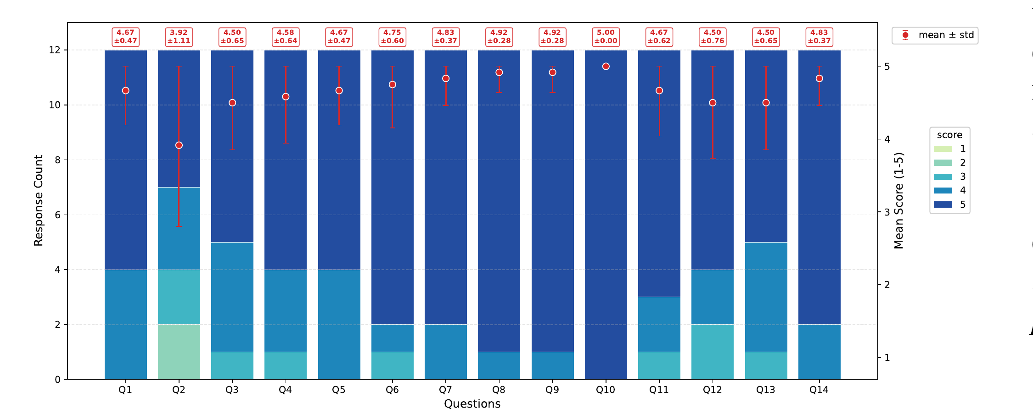
実験と結果：アンケート
実験後の主観評価
5.00
Q10 過去のステップに戻れる
4.92
Q8 システムからのフィードバックが明確
4.92
Q9 段階的な履歴が動作の理解に役立つ
実験後に14項目を5段階（1〜5）で評価した。全項目の平均は4.66
最も低いのはQ2（支援なしで課題を完了できる）の3.92で、ばらつきも大きい
ユーザーは特に分析過程の見えやすさと、前の状態に戻れる機能を高く評価した

Slide 22
実験と結果：自律性の選択
最後のタスクで選ばれた条件
最後のCombustionで選ばれた条件：FA 7名、HA 2名、MI 3名
著者らは、システムに慣れた参加者の多くが、エージェントに任せられると感じたタスクで効率を重視したと推測している
一方、人間の制御が多いHAかMIを選んだ参加者も5名いた
著者らはどの場面でも最適な操作方式は1つに決まらないと述べている
好まれる自律性は一様ではなく、最後のタスクではFAが最多だった
参照：Section 4.3、Table 2

Slide 23
ディスカッション：示されたこと
示したこと
まだ示していないこと
ケーススタディ：計画の承認、介入、状態の復元、経験の再利用を組み合わせたSciVisの作業が実行できること
ユーザー実験：専門性によらず課題を完了でき、制御と透明性についての主観評価が高いこと
科学的発見の質が上がるかどうか。著者らも、分野の研究者との長期的な研究が必要だとしている
それぞれの機能が単独でどれだけ効いているか
HiLSVAが示した価値は、自動化と人間の分析制御を同じワークフローで扱える点にある

Slide 24
ディスカッション：LTTの効果
比較の条件に重なる2つの違い
HA
MI
HAからMIへ移ると、人間の介入の仕方とLTTの有無が同時に変わる
そのため、MIで見られた違いをLTTの効果とは断定できない
著者らも、LTTを切り分けるには利用者の操作をそろえたアブレーション（機能を外して比べる実験）が必要だとし、今後の課題としている
介入：人間から指示
LTT：無効
介入：双方向
LTT：有効
① 介入の仕方
② LTTの有無
2つが同時に変わるため、どちらが効いたのか区別できない
ユーザー実験だけではLTT単独の効果を切り分けられない

Slide 25
ディスカッション：評価の限界
1
参加者の規模
12名。大きな効果を検出できる設計だが、専門性ごとの差や交互作用は記述的な結果にとどまる
2
対象ツールの範囲
現在の実装はParaViewが中心。他の可視化ツールとの統合は今後の課題
3
長期的な成果
短期の実験であり、科学的発見への寄与は分野の研究者との長期的な研究で確かめる必要がある
4
システムの制約
外部のLLM APIによる待ち時間があり、性能はユーザーのフィードバックの質に左右される
小規模・短期の評価では、一般化の可能性と科学的発見への寄与はまだ確定していない

Slide 26
まとめ
研究課題
提案
既存のSciVisエージェントは自律的な実行を重視し、人間による分析の制御を十分に扱っていなかった
Plan-First、Mixed-Initiative、Provenance、LTTを組み合わせたHiLSVA
確認された結果
残された課題
5つのケーススタディで動作を示した。12名の実験では全員が課題を完了し、主観評価の平均は4.66だった
個々の機能の効果、科学的発見への寄与、ParaView以外への適用
SciVisエージェントには、自律性だけでなく人間が分析を検証・修正できる設計が必要である

